Slide 1
2021 신촌 연합 여름캠프 초급반 1회차
C언어 리뷰 & C++ 기본
서강대학교 박재형

Slide 2
강사 소개
- 서강대학교 수학 / 컴퓨터공학
- BOJ : pjh6792 / Codeforces : Rebro
- 블로그 : rebro.kr
- SUAPC 2021 Winter 은상(3등)
- 2021 Winter Camp 중급 Contest 은상(2등)
2021 ICPC Sinchon Summer Algorithm Camp

Slide 3
C언어 리뷰
- 자료형
- 입출력
- 조건문 / 반복문
- 포인터
- 배열
- 문자열
2021 ICPC Sinchon Summer Algorithm Camp

Slide 4
자료형
- 정수 자료형
자료형 | 메모리 크기 | 값의 범위
char | 1 byte | -128 ~ 127
short unsigned short | 2 byte | -32,768 ~ 32,767 0 ~ 65,535
int unsigned int | 4 byte | -2,147,483,648 ~ 2,147,483,647 0 ~ 4,294,967,295
long long int unsigned long long int | 8 byte | -9,223,372,036,854,775,808 ~ 9,223,372,036,854,775,807 0 ~ 18,446,744,073,709,551,615
2021 ICPC Sinchon Summer Algorithm Camp

Slide 5
자료형
- 실수 자료형
자료형 | 메모리 크기 | 값의 범위 | 유효 자릿수
float | 4 byte | 1.175494e-38 ~ 3.402823e+38 | 7자리
double | 8 byte | 2.225074e-308 ~ 1.797693e+308 | 16자리
- 부동 소수점 (링크)
- 오차 주의!
2021 ICPC Sinchon Summer Algorithm Camp

Slide 6
입출력
- printf / scanf
서식 지정자 | 출력 데이터 형태
%c | 문자 1개
%s | 문자열
%d | int
%lld | long long
%f | float
%lf | double
- #include<stdio.h>
- printf(“오늘은 %d월 %d일”, 7, 6);
- scanf(“%d”, &a);
2021 ICPC Sinchon Summer Algorithm Camp

Slide 7
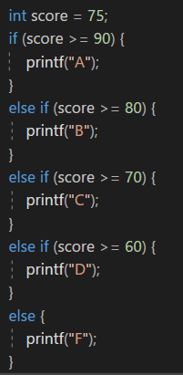


조건문
if (조건식) {
실행문
}
else if (조건식2) {
실행문
}
…
else {
실행문
}
if (조건식) {
실행문
}
if (조건식) {
실행문
}
else {
실행문
}
2021 ICPC Sinchon Summer Algorithm Camp

Slide 8
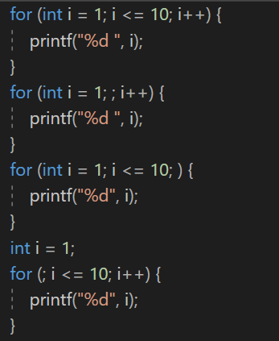
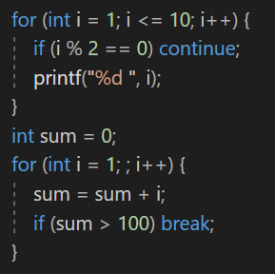
반복문
- for문
①
②
④
for(초기화식; 조건식; 증감식){
실행 문장
}
③
- break / continue
2021 ICPC Sinchon Summer Algorithm Camp

Slide 9
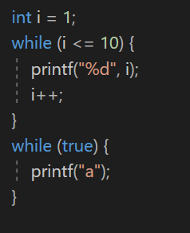
반복문
- while문
①
while(조건식){
실행 문장
}
②
2021 ICPC Sinchon Summer Algorithm Camp

Slide 10
포인터
- int a = 3;
memory
- 참조 연산자(&) / 역참조 연산자(*)
3
003FFC0C
= &a
= ptr
- printf(“%p”, &a);
- int* ptr = &a;
2021 ICPC Sinchon Summer Algorithm Camp

Slide 11
포인터
int a = 3;
a
int* ptr = &a;
3
ptr
(003FFC0C)
*ptr = 20;
a
*ptr
3
(3)
printf(“%d”, a);
2021 ICPC Sinchon Summer Algorithm Camp

Slide 12
배열
- 자료형 배열이름[크기]
ex) int a[5];
int a[5] = {1, 2, 4, 7, 10};
int a[] = {1, 2, 4, 7, 10};
- 연속된 메모리 공간
- 0-base
1 | 2 | 4 | 7 | 10
0
1
2
3
4
- Index 접근 가능
2021 ICPC Sinchon Summer Algorithm Camp

Slide 13
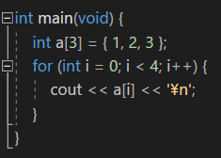
배열
- 배열의 크기는 반드시 상수
- 배열의 이름 = 첫번째 원소의 포인터
- 전역변수 vs 지역변수
- Undefined Behavior
2021 ICPC Sinchon Summer Algorithm Camp

Slide 14
배열
- 2차원 배열
a[0][0]
ex) int a[3][3]
1 | 2 | 3
4 | 5 | 6
7 | 8 | 9
a[0]
int a[3][3] = {{1, 2, 3}, {4, 5, 6}, {7, 8, 9}}
a[1]
a[1][2]
a[2]
- n차원 배열
2021 ICPC Sinchon Summer Algorithm Camp

Slide 15
문자열
- 문자(char) type의 배열
ex) char str[] = “hello”
h | e | l | l | o | null (\0)
char str[10] = “hello”
str[0]
[1]
[2]
[3]
[4]
[5]
- 맨 뒤에 null(‘\0’) 문자
2021 ICPC Sinchon Summer Algorithm Camp

Slide 16
C++ 기본
객체 지향
프로그래밍
캡슐화
클래스
STL
상속
2021 ICPC Sinchon Summer Algorithm Camp

Slide 17
C++ 입출력
- cin / cout
- #include<iostream>
- std::cin >> [변수]
- std::cout << [출력할 값]
2021 ICPC Sinchon Summer Algorithm Camp

Slide 18
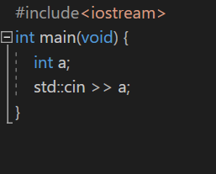
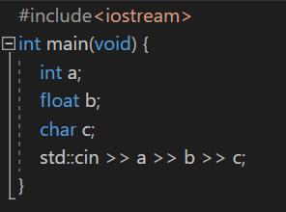
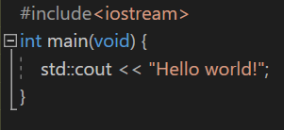
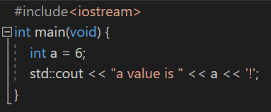
C++ 입출력 예시
2021 ICPC Sinchon Summer Algorithm Camp

Slide 19
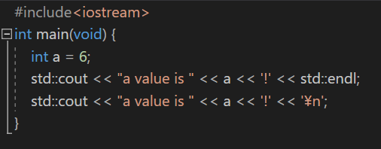
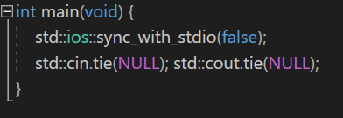
C++ 입출력 속도
- 출력 개행 : std::endl OR ‘\n’
- 출력 속도 비교 (https://www.acmicpc.net/blog/view/57)
- ‘\n’ (0.9229s) vs endl (11.5322s) (이유 링크)
- std::ios::sync_with_stdio(false)
- std::cin.tie(NULL), std::cout.tie(NULL)
2021 ICPC Sinchon Summer Algorithm Camp

Slide 20
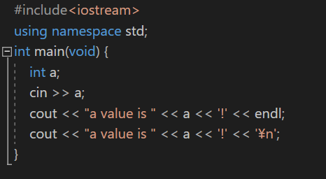
using namespace std;
<namespace>
- 큰 프로젝트에서 이름이 충돌하는 것을 방지
- 함수나 구조체, 변수 이름 등의 소속
2021 ICPC Sinchon Summer Algorithm Camp

Slide 21
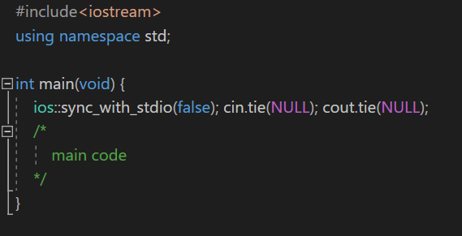
기본 템플릿
2021 ICPC Sinchon Summer Algorithm Camp

Slide 22
STL이란?
- Standard Template Library (표준 템플릿 라이브러리)
- 프로그램에 필요한 자료구조와 알고리즘을 템플릿으로 제공
- 컨테이너, 반복자, 알고리즘
- 장/단점
2021 ICPC Sinchon Summer Algorithm Camp

Slide 23
1. 컨테이너 (Container)
- 임의 타입의 객체(원소)들을 보관하는 저장소
- 순차 컨테이너 (Sequence Container) : vector, list, string, deque 등
- 연관 컨테이너 (Associative Container) : set, map, multiset, multimap 등
- 컨테이너 어댑터 (Container Adaptor) : stack, queue, priority_queue 등
- 컨테이너 별로 유용한 함수들 존재
2021 ICPC Sinchon Summer Algorithm Camp

Slide 24
2. 알고리즘 (Algorithm)
- 컨테이너의 원소들을 조작할 수 있는 함수들의 모임
- 검색, 정렬, 수정, 개수 세기 등
- 반복자 또는 포인터로 작업할 원소를 가리킴
- [first, last)
- https://en.cppreference.com/w/cpp/algorithm
2021 ICPC Sinchon Summer Algorithm Camp

Slide 25
벡터 (vector)
- Sequence Container의 한 종류
- #include<vector>
- vector<[data type]> [name]
- 자동으로 메모리가 할당되는 배열 (동적 배열)
v.push_back()
4 | 3 | 1 | 7
v.pop_back()
2021 ICPC Sinchon Summer Algorithm Camp

Slide 26
벡터 (vector)
<배열 (Array) vs 벡터 (vector)>
- Random Access
- 메모리 / 시간
- 멤버 함수
- Undefined Behavior
2021 ICPC Sinchon Summer Algorithm Camp

Slide 27
벡터 (vector) 생성하기
- vector<[type]> v
- vector<[type]> v = {a1, a2, a3, …}
- vector<[type]> v(n)
- vector<[type]> v(n, m)
- vector<[type]> v2(v1)
- vector<vector<[type]>> v
- vector<vector<[type]>> v(n, vector<[type]>(m))
2021 ICPC Sinchon Summer Algorithm Camp

Slide 28
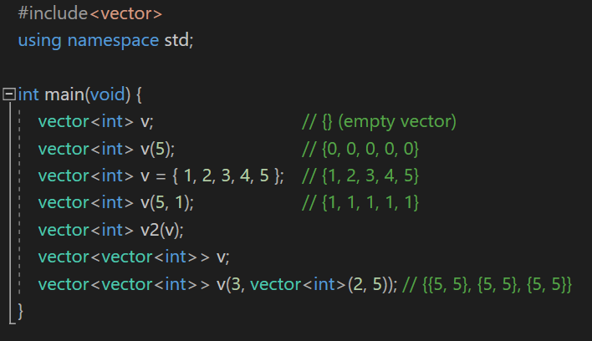
벡터 (vector) 생성하기
2021 ICPC Sinchon Summer Algorithm Camp

Slide 29
벡터 (vector) 다루기
- assign(n, m)
- size() / empty()
v.begin()
v.end()
v.push_back(m)
- begin() / end() / rbegin() / rend()
4 | 3 | 1 | 7
v.rend()
v.rbegin()
v.pop_back()
- front() / back()
- push_back(m) / pop_back()
2021 ICPC Sinchon Summer Algorithm Camp

Slide 30
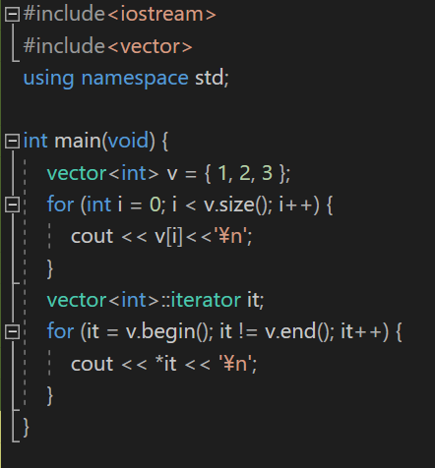
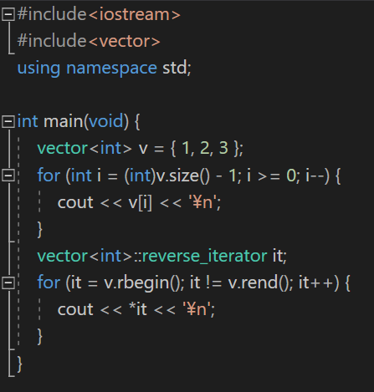
벡터 (vector) 다루기
2021 ICPC Sinchon Summer Algorithm Camp

Slide 31
벡터 (vector) 다루기
- resize(n) / resize(n, m)
- insert(iter, m) / insert(iter, k, m)
- erase(iter) / erase(start, end)
2021 ICPC Sinchon Summer Algorithm Camp

Slide 32
Pair
ex) 순서쌍, 좌표평면 위의 점
- 두 객체를 하나의 객체로 묶어 사용할 수 있게 해주는 클래스
- #include<utility> (vector or algorithm 헤더에 포함)
- pair<[타입1], [타입2]> p;
- first, second로 원소 접근 가능
- 연산자 사용 가능
2021 ICPC Sinchon Summer Algorithm Camp

Slide 33
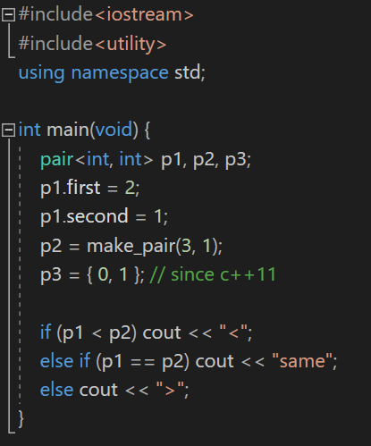
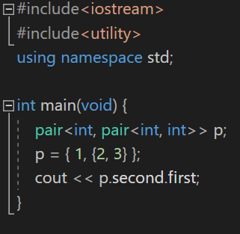
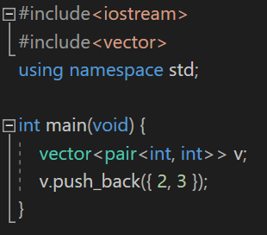
Pair 사용 예시
2021 ICPC Sinchon Summer Algorithm Camp

Slide 34
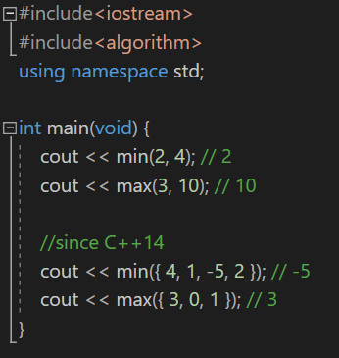
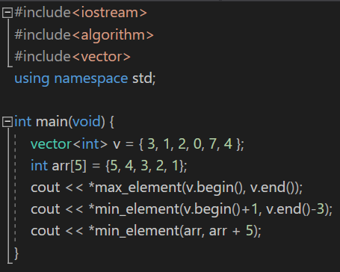
<Algorithm>
- min / max
- min_element / max_element
2021 ICPC Sinchon Summer Algorithm Camp

Slide 35
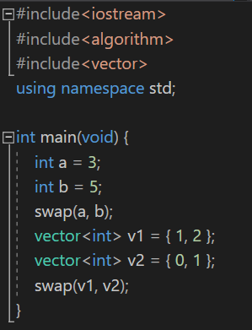
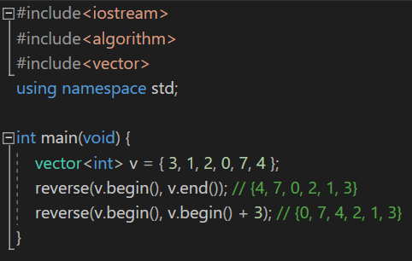
<Algorithm>
- swap
- reverse
2021 ICPC Sinchon Summer Algorithm Camp

Slide 36
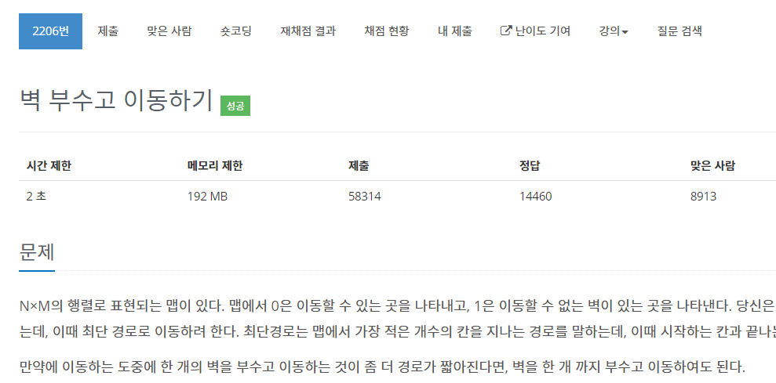
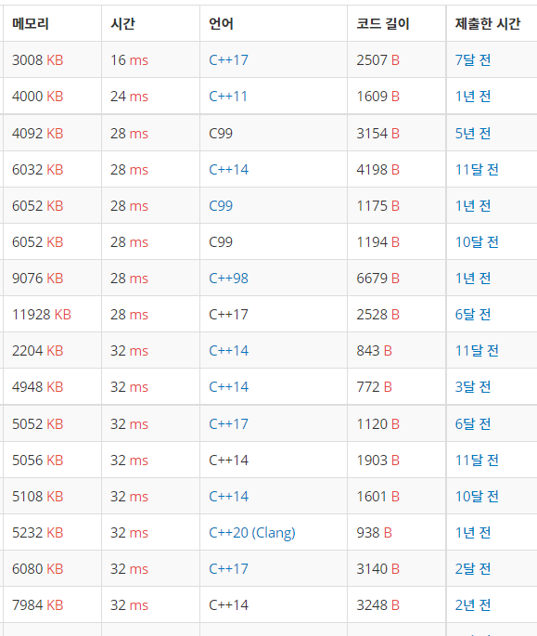
How to study C++
2021 ICPC Sinchon Summer Algorithm Camp

Slide 37
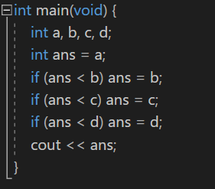
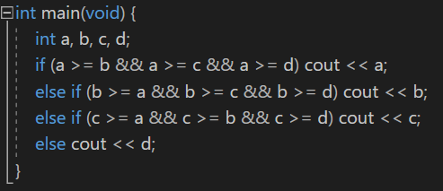
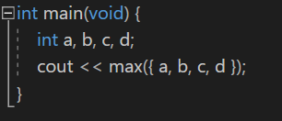
How to study C++
ex) a, b, c, d 네 변수의 값 중 최댓값을 구하시오
C
C++
2021 ICPC Sinchon Summer Algorithm Camp

Slide 38
공부하면 좋은 것들
- 반복자 (Iterator)
- Container : Set / Map / Multiset / Multimap / String
- Algorithm : next_permutation / unique / copy / fill / find
2021 ICPC Sinchon Summer Algorithm Camp

Slide 39
출석 / 연습문제
[출석문제]
[연습문제]
- 15552 (빠른 A+B)
- 1008 (A/B)
- 10804 (카드 역배치)
- 2993 (세 부분)
- 1158 (요세푸스 문제)
- 9093 (단어 뒤집기)
- 1547 (공)
- 2346 (풍선 터뜨리기)
2021 ICPC Sinchon Summer Algorithm Camp

